Slide 1
Árvore de Espalhamento Mínimo
Guilherme Camargo Valese

Slide 2
Definição
A árvore de espalhamento mínimo representa o caminho de menor custo que conecte todos os vértices de um grafo;
Este custo pode ser atribuido como um peso específico de cada aresta;
O custo total do subgrafo é a soma dos custos de cada aresta

Slide 3
Aplicações
Custo de instalação de redes;
Caminhos para transporte de cargas;
Armazenamento de dados;

Slide 4
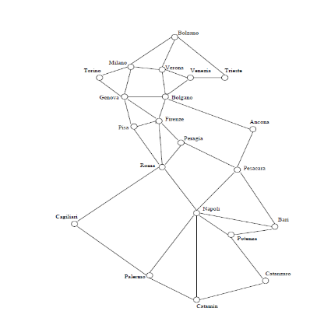

Slide 5
Principais algoritmos
Kruskal
Prim
Sollin

Slide 6
Kruskal
KRUSKAL(G):
A = ∅
foreach v ∈ G.V:
MAKE-SET(v)
foreach (u, v) in G.E ordered by weight(u, v), increasing:
if FIND-SET(u) ≠ FIND-SET(v):
A = A ∪ {(u, v)}
UNION(FIND-SET(u), FIND-SET(v))
return A

Slide 7
Prim

Slide 8
Dados utilizados
Dados de rede óptica italiana, retirados do artigo “O Problema da Árvore Geradora Mínima Fuzzy: um algoritmo para o caso envolvendo incertezas nos pesos das arestas e na estrutura da rede” de autoria de Fábio Hernandes e Cassiano Blonski Sampaio

Slide 9
Referências
https://www.ime.unicamp.br/~cbsf4/Papers_IVCBSF/CBSF_2016_paper_81.pdf
https://pt.wikipedia.org/wiki/Algoritmo_de_Prim

